Slide 1
Incidencias en Procesos de Facturación SICC – SSICC C03/2014
Gerencia de Centro de Soluciones Venta Directa
16 de Febrero del 2015

Slide 2
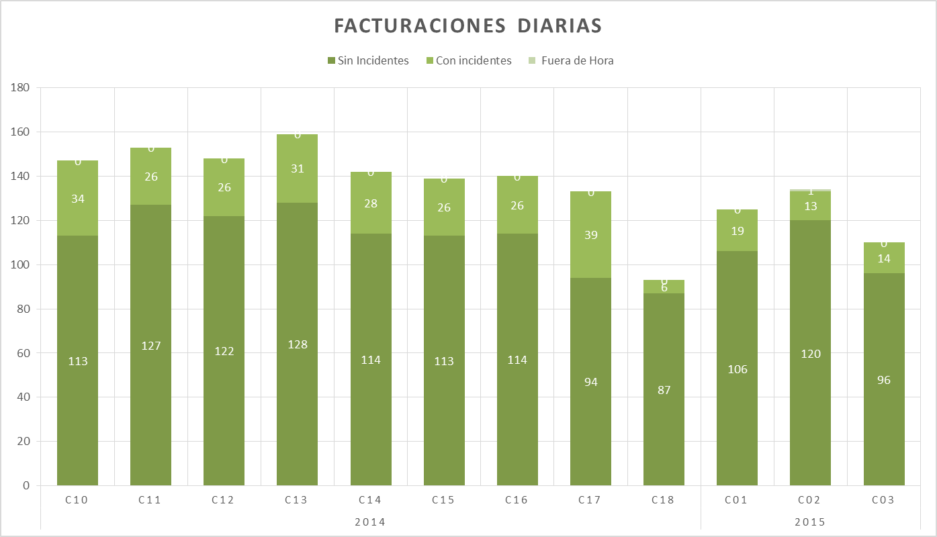
3
Notes:
1

Slide 3
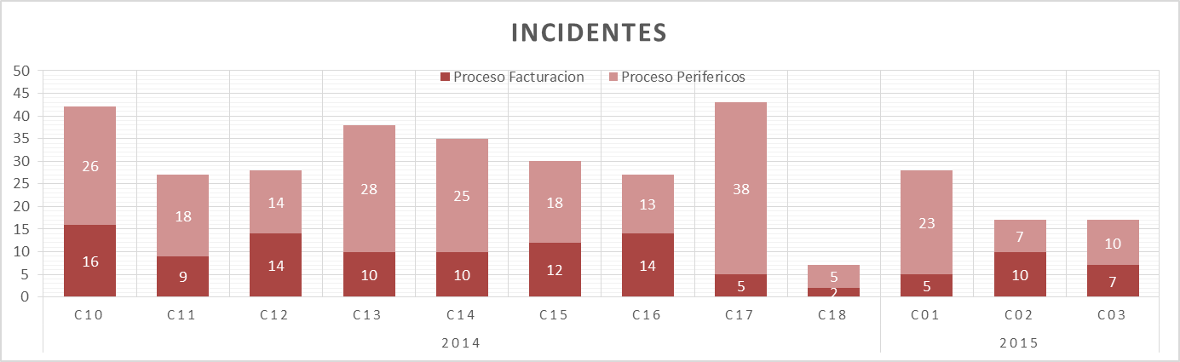
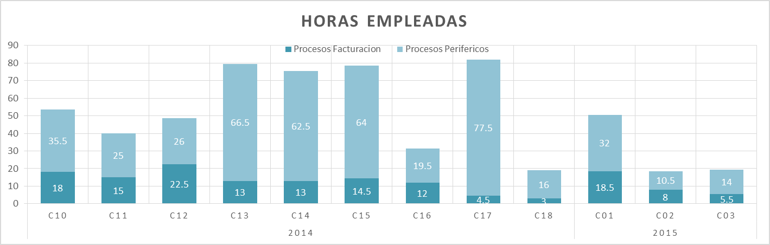
2
Notes:
2

Slide 4
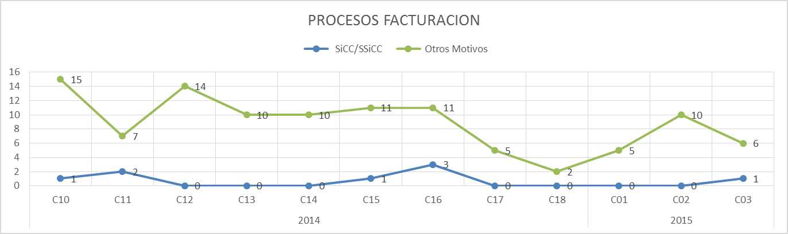
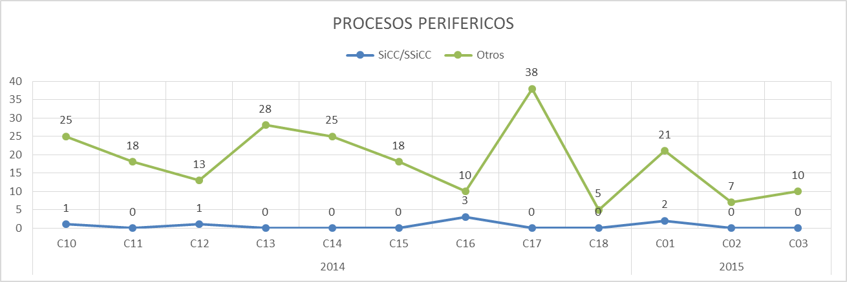
Origen de Incidentes
3
Notes:
3

Slide 5
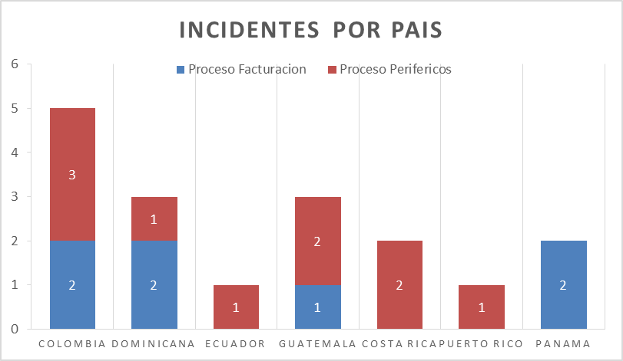
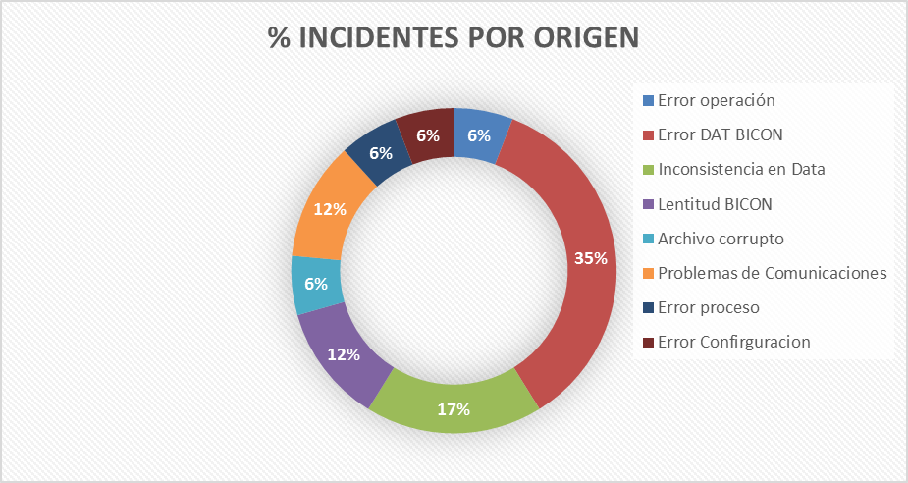
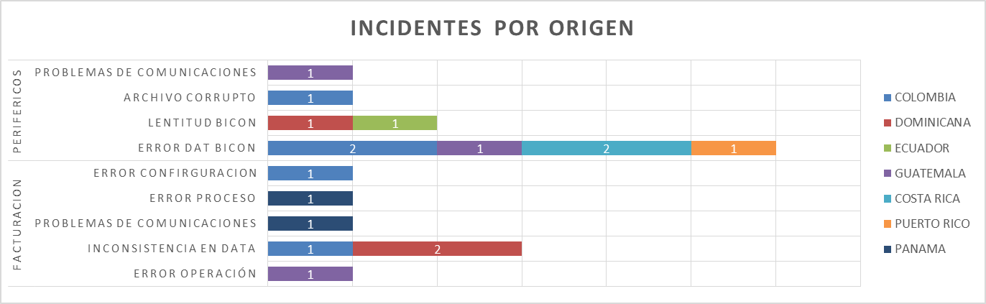
Incidentes C03/2015
4
Notes:
4

Slide 6
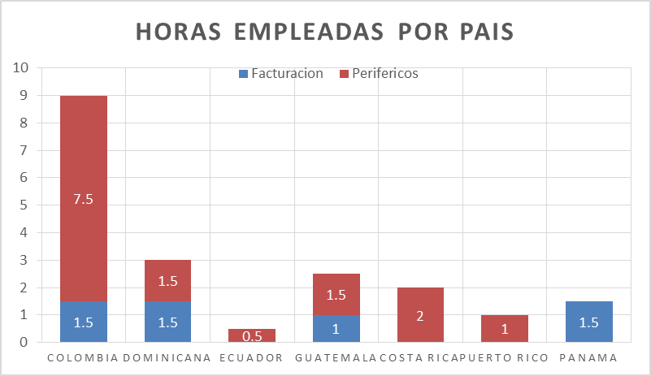
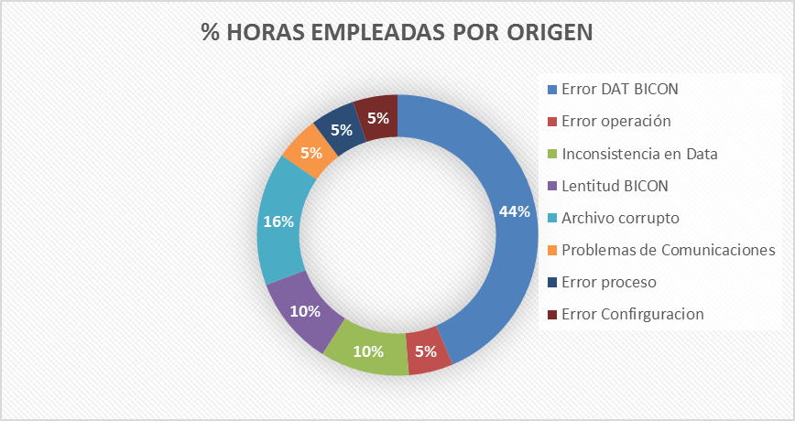
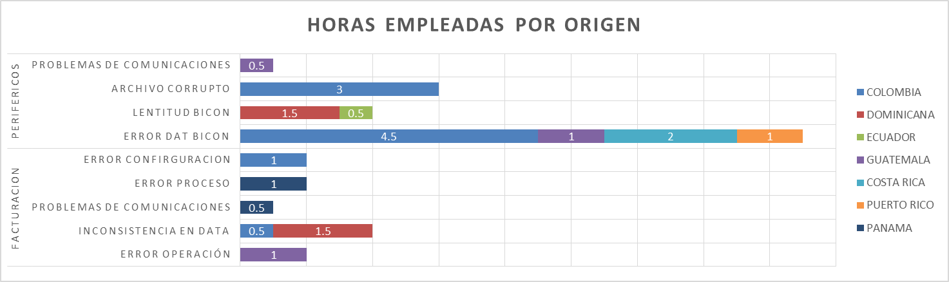
Horas Empleadas C03/2015
5
Notes:
5

Slide 7
Facturaciones C03/2015
6
Notes:
6

Slide 8
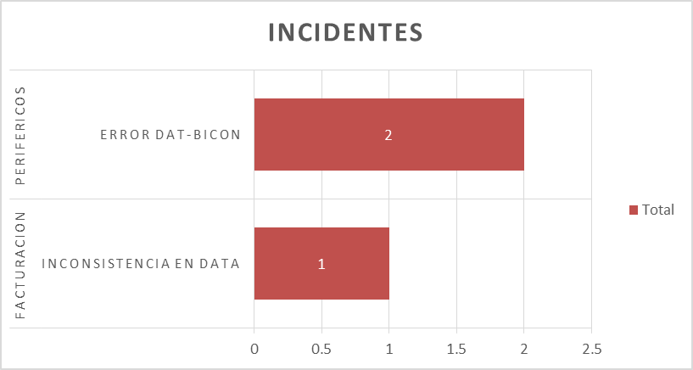
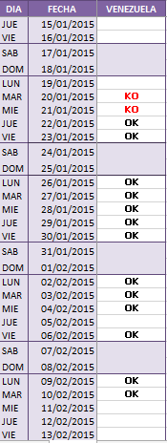
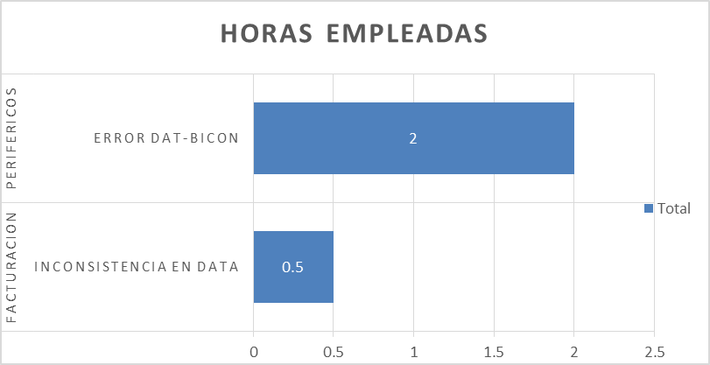

Venezuela C02/2015
7
Notes:
7

Slide 9
No hubieron reprocesos
Reprocesos
8
Notes:
8

Slide 10
Muchas Gracias

